Slide 1
FORMATION POWERSHELL NIV 2

Slide 2
0
INTRODUCTION

Slide 3
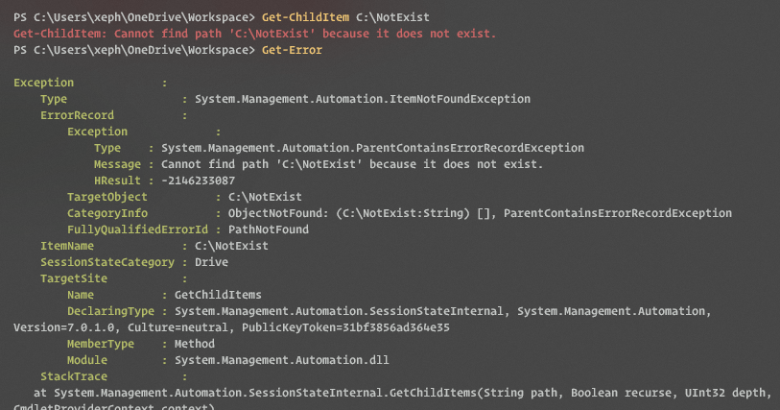
Powershell 7, ce qui change …
Nouveau binaire: pwsh.exe
Error ConsiseView & Get-Error

Slide 4
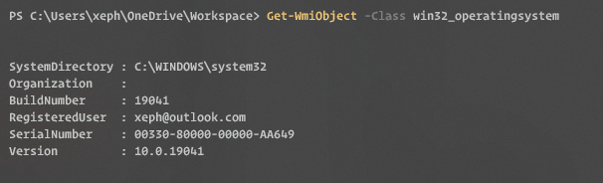
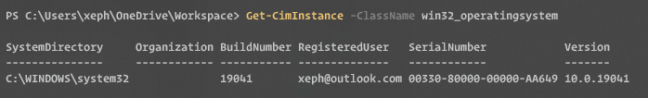
Powershell 7, ce qui change …
Disparation des CmdLets WMI. Remplacer par les CmdLets CIM
Powershell 5
Powershell 7

Slide 5
Powershell 7, ce qui change …
Changelog complet:
https://docs.microsoft.com/fr-fr/powershell/scripting/whats-new/what-s-new-in-powershell-70?view=powershell-7

Slide 6
Retour sur les bases

Slide 7
Retour sur les bases
Toutes les données retournées en Powershell, le sont sous forme d’objet.
Un objet contient des propriétés et des méthodes.
Chaque valeur est

Slide 8
Comment utiliser le template?
Tout est dans le masque pour le modifier:
Affichage
Masque des diapositives
Veiller à remplacer le titre des présentations

Slide 9
Les polices
Les polices à utiliser sont les suivantes:
Roboto pour les titres, et textes en gras
Montserrat Light pour les corps de texte
Dancing script pour les textes à mettre en évidence. A utiliser en petite touche
Pour les utiliser, vous devez les télécharger au préalable.

Slide 10
Les couleurs
Les couleurs sont:
Rouge Synapsys code hexadécimal: BE1911
Blanc
Noir
Gris: code héxadécimal: E5E5E5
Merci d’éviter toutes autres couleurs

Slide 11
Les images
Des images sont insérées dans le masque, elles sont libres de droit vous pouvez les utiliser. Si vous souhaitez en utiliser d’autres merci de prendre celles sur Teams (équipe communication-> canal base documentaire-> fichier-> masque et outils PowerPoint).
Les photos des consultants sont dans la même équipe.

Slide 12
Comment utiliser le masque Synapsys?
Sur Mac: ouvrir le document-> fichier-> enregistrer en tant que modèle
Afin de retrouver le masque à chaque fois que vous ouvrez PowerPoint, il vous suffit de:
Ouvrir PowerPoint-> Nouveau-> dans la barre de recherche taper le nom du document et vous avez plus qu'à l'ouvrir

Slide 13
02
LES Impondérables QUAND J’UTILISE LE MASQUE SYNAPSYS?

Slide 14
Pour être un bon rhino je dois:
Utiliser la police Synapsys: Montserrat, disponible sur Teams dans le dossier masque PowerPoint. Une fois installée, elle est par défaut dans toutes les slides.
Utiliser les couleurs Synapsys: A savoir le rouge, le gris, le blanc, le beige et le noir. Une thème a été défini dans le masque avec les couleurs merci donc de respecter ce dernier.

Slide 15
Pour être un bon rhino je dois:
Mettre la mention légale sur la confidentialité en pied de page.
Laisser le logo de Synapsys en 1ère page.
Respecter la charte du PowerPoint et la composition des slides.
Privilégiez le format 16/9 au 4/3 qui est plus courant.

Slide 16
Comment agrémenter sa présentation?

Slide 17
Les icônes
Pour dynamiser vos présentations, une banque d’icône est disponible sur Teams (dossier masque PowerPoint). Les visuels sont achetés par Synapsys merci donc d’utiliser uniquement ces icônes ou des icônes libres de droits.
Ils sont disponibles en 3 couleurs: gris, noir et rouge et également au format vignette.
Si vous souhaitez davantage d’icônes merci de me le signaler

Slide 18
Les templates
Pour vous aider dans vos présentations, vous trouverez des templates (tableaux, sommaires, idées de présentations…) ces derniers sont libres de droits puisque réalisés en interne.

